Slide 1
LES RITUELS GS
Semaine 5 – Période 3
Maitresse Biglouche
https://maitresse-biglouche.over-blog.com/

Slide 2
JOUR 1
JOUR 1
JOUR 2
JOUR 2
JOUR 3
JOUR 3
JOUR 4
JOUR 4
https://maitresse-biglouche.over-blog.com/

Slide 3
Jour 1

Slide 4
JOUR 1
Je récite la comptine numérique collectivement de 5 en 5
Je chuchote les nombres en gris
1
2
3
4
5
6
7
8
9
10
11
12
13
14
15
16
17
18
19
20
21
22
23
24
25
26
27
28
29
30
https://maitresse-biglouche.over-blog.com/

Slide 5
Jour 2

Slide 6
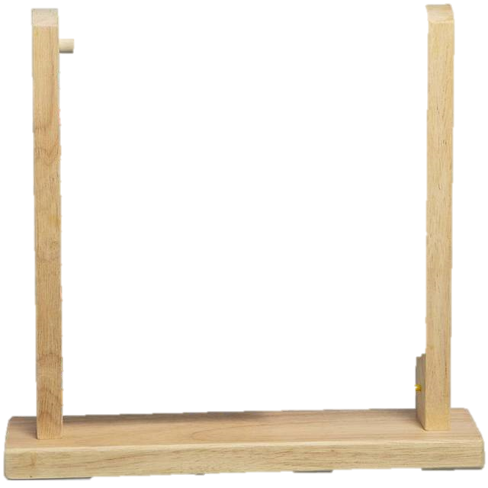
Quel est ce nombre ?
6

Slide 7
Quel est ce nombre ?
9

Slide 8
Quel est ce nombre ?
14

Slide 9
Quel est ce nombre ?
18

Slide 10
Quel est ce nombre ?
21

Slide 11
Quel est ce nombre ?
25

Slide 12
Jour 3

Slide 13
Quel est ce nombre ?
3

Slide 14
Quel est ce nombre ?
7

Slide 15
Quel est ce nombre ?
16

Slide 16
Quel est ce nombre ?
12

Slide 17
Quel est ce nombre ?
23

Slide 18
Quel est ce nombre ?
26

Slide 19
Jour 4

Slide 20
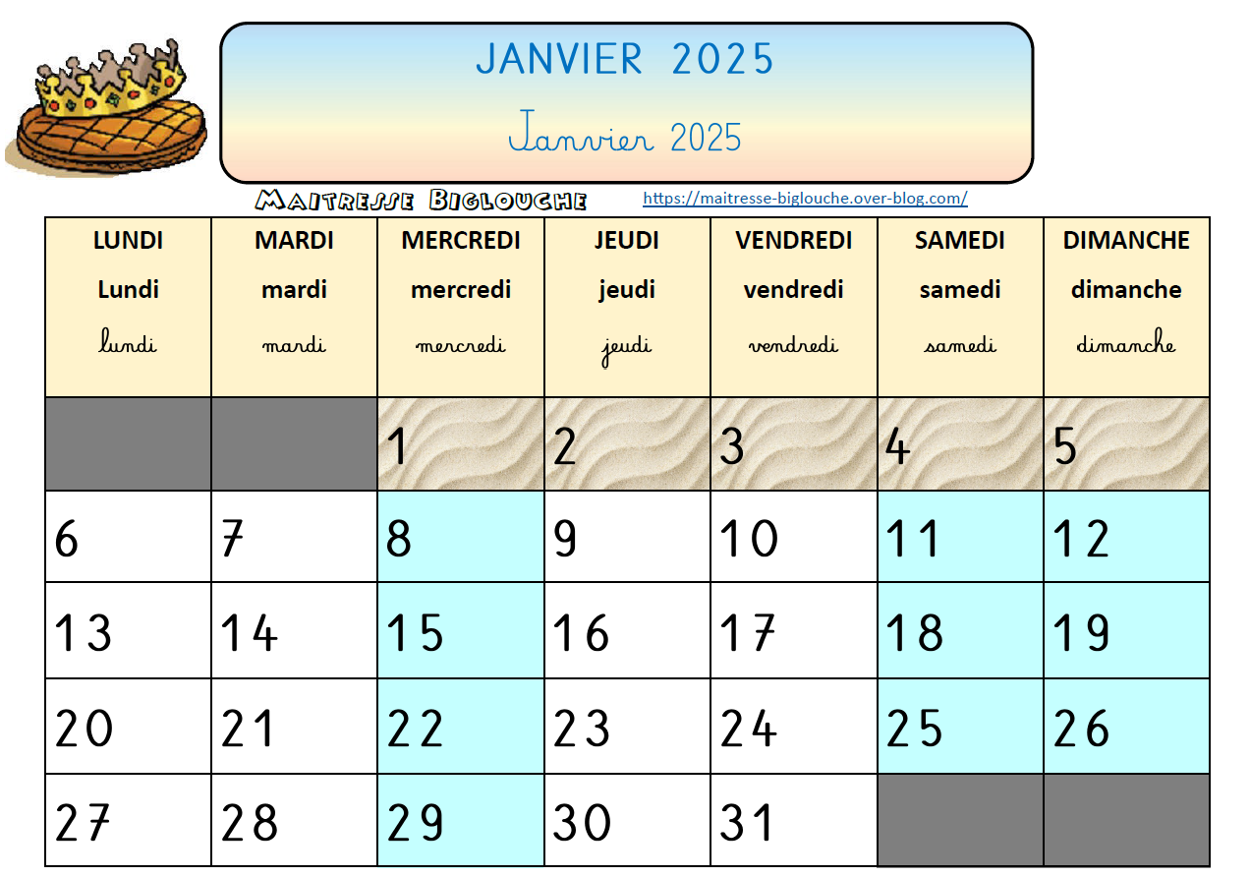
JOUR 4
J’utilise le calendrier comme situation problème: à adapter selon votre classe
https://maitresse-biglouche.over-blog.com/

